Slide 1
Mahkamah Konstitusi dalam sistem hukum ketatanegaraan republik indonesia
Mardian Wibowo
Kepaniteraan dan Sekretariat Jenderal MKRI
Cisarua, Bogor, 7 Desember 2018

Slide 2
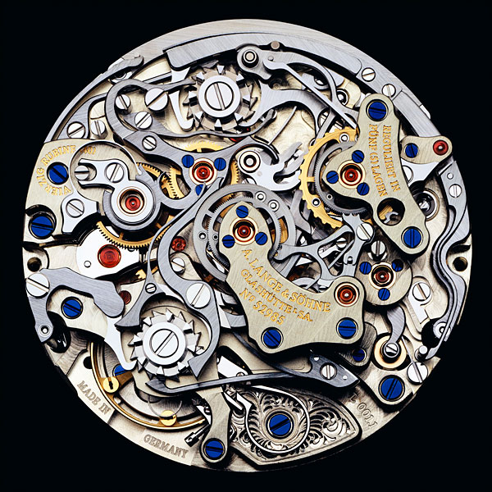
sistem
adalah
“perangkat unsur yang secara teratur saling berkaitan sehingga membentuk suatu totalitas; susunan yang teratur dari pandangan, teori, asas, dan sebagainya; metode”.
[https://kbbi.kemdikbud.go.id/entri/sistem diakses Selasa, 3 Oktober 2017]

Slide 3
Sumber struktur ketatanegaraan RI
UUD 1945 (berlaku 1945-1949)
Konstitusi RIS (berlaku 1949-1950)
UUD Sementara (berlaku 1950-1959)
Struktur ketatanegaraan dapat ditemukan dalam naskah konstitusi.
UUD 1945
(berlaku 1999-sekarang)
UUD 1945 (berlaku 1959-1999)

Slide 4
Sistem Pemerintahan
Sistem pemerintahan Indonesia adalah presidensial.
Presiden tidak bertanggung jawab kepada DPR.
Presiden dan DPR saling mengawasi dan mengimbangi (checks and balances).
Pasal 4 ayat (1) UUD 1945 mengatur bahwa Presiden memegang dan melaksanakan kekuasaan pemerintahan berdasarkan UUD.
Kewenangan pemerintahan Presiden diperoleh dari UUD 1945 dan karenanya dalam menjalankan pemerintahan harus selalu dalam koridor UUD 1945.

Slide 5
CHECKS and balances
Indonesia menganut doktrin pemisahan kekuasaan (separation of power) dengan mendasarkan pada prinsip checks and balances.
Lima ciri doktrin pemisahan kekuasaan menurut G. Marshall adalah:
differentiation [membedakan fungsi-fungsi legislatif, eksekutif, dan yudikatif];
legal incompatibility of office holding [orang yang menduduki jabatan di salah satu cabang kekuasaan tidak merangkap kedudukan di cabang kekuasaan yang lain];
isolation, immunity, independence [masing-masing organ tidak boleh mengintervensi organ lainnya];
checks and balances [setiap cabang kekuasaan mengimbangi cabang kekuasaan lainnya];
coordinate status and lack of accountability [masing-masing cabang kekuasaan berkedudukan sederajat dan mempunyai sifat koordinatif].

Slide 6
CHECKS and balances
Legislatif
[DPR bersama Presiden]
Eksekutif
[Presiden/Pemerintah]
Yudikatif
[MA dan MK]
UUD 1945 dari perspektif separation of power

Slide 7
CHECKS and balances
Ada lembaga negara yang tidak termasuk ketiga kategori tersebut, namun ada pula yang memiliki sekaligus kedua sifat dalam kategori . Hal demikian menunjukkan konsep separation of power harus ditinjau ulang.
Peter L Strauss (1984) menggagas adanya cabang keempat dalam separation of power di Amerika Serikat. Cabang keempat tersebut adalah administrative agencies.
Bahkan menurut Bruce Aeckerman, Amerika Serikat memiliki lima cabang kekuasaan, yaitu i) House of Representative, ii) Senate, iii) President as a chief of Executive, iv) Supreme Court, dan v) Independent Agencies.
Perkembangan jumlah dan jenis cabang kekuasaan negara tetap bertujuan mencegah agar tidak terjadi penumpukan kekuasaan pada salah satu cabang, serta agar masing-masing lembaga (cabang kekuasaan) melakukan upaya pengimbangan terhadap kekuasaan lembaga lainnya.

Slide 8
Checks and balances
M. Fajrul Falaakh berpendapat bahwa pembentukan MK penting untuk membebaskan hukum dan keadilan dari kemungkinan terjadinya tirani oleh mayoritas wakil rakyat di lembaga legislatif (pembentuk undang-undang).
Dari perspektif pemisahan kekuasaan (separation of power) yang dihubungkan dengan Pasal 24 ayat (2) UUD 1945, terlihat jelas bahwa MK adalah salah satu pelaku kekuasaan kehakiman di samping Mahkamah Agung.
Pelaku kekuasaan kehakiman di Indonesia adalah dua lembaga peradilan, yaitu MK dan MA. Kedudukan kedua lembaga tersebut sederajat atau setara, dan keduanya merupakan lembaga independen.
Perbedaan antara MA dan MK hanya pada fungsi dan wewenangnya.

Slide 9
Kelahiran mahkamah konstitusi
Mahkamah Konstitusi sebagai sebuah norma konstitusi muncul pada tahun 2001, dan sebagai sebuah lembaga negara lahir dengan diundangkannya Undang-Undang Nomor 24 Tahun 2003 tentang Mahkamah Konstitusi, pada tanggal 13 Agustus 2003.

Slide 10
Kelahiran MAhkamah konstitusi
“Kekuasaan kehakiman dilakukan oleh
sebuah Mahkamah Agung dan badan peradilan yang berada di bawahnya dalam lingkungan peradilan umum, lingkungan peradilan agama, lingkungan peradilan militer, lingkungan peradilan tata usaha negara,
dan oleh sebuah Mahkamah Konstitusi.”
[Pasal 24 ayat (2) UUD 1945]

Slide 11
Kewenangan & kewajiban MK
“Mahkamah Konstitusi berwenang mengadili pada tingkat pertama dan terakhir yang putusannya bersifat final untuk menguji undang-undang terhadap Undang-Undang Dasar, memutus sengketa kewenangan lembaga negara yang kewenangannya diberikan oleh Undang-Undang Dasar, memutus pembubaran partai politik, dan memutus perselisihan tentang hasil pemilihan umum.”
[Pasal 24C ayat (1) UUD 1945]
“Mahkamah Konstitusi wajib memberikan putusan atas pendapat Dewan Perwakilan Rakyat mengenai dugaan pelanggaran oleh Presiden dan/atau Wakil Presiden menurut Undang-Undang Dasar.”
[Pasal 24C ayat (2) UUD 1945]

Slide 12
Pengujian undang-undang

Slide 13
Mengapa ada pengujian UU?
Pasal 1 ayat (2) UUD 1945 sebelum Perubahan
“Kedaulatan adalah di tangan rakyat, dan dilakukan sepenuhnya oleh Majelis Permusyawaratan Rakyat”.
Pasal 1 ayat (2) UUD 1945 Perubahan
“Kedaulatan berada di tangan rakyat dan dilaksanakan menurut Undang-Undang Dasar”
Perubahan paradigma dari supremasi parlemen menjadi supremasi konstitusi.
Ciri Supremasi Konstitusi (The Supremacy of The Constitution) menurut Jutta Limbach:
i) pembedaan antara norma hukum konstitusi dan norma hukum lainnya;
ii) keterikatan penguasa terhadap Undang-Undang Dasar; dan
iii) adanya suatu lembaga yang memiliki kewenangan untuk menguji konstitusionalitas undang-undang dan tindakan hukum pemerintah.

Slide 14
pengujian undang-undang
Pengujian UU terhadap
UUD 1945
formal
norma UUD 1945
norma UU yang dibentuk berdasar
Ps 22A UUD 1945
materiil
norma UUD 1945

Slide 15
lingkungan UUD 1945
(1) Lingkungan Perintah Eksplisit UUD 1945
(2) Lingkungan Perintah Implisit UUD 1945
(3) Lingkungan yg tercipta/terkondisi akibat penerapan dua lingkungan lainnya

Slide 16
pengujian undang-undang
norma
UUD 1945
isi (terstruktur)
“batang tubuh” UUD 1945
norma Pancasila
implementasi
melahirkan norma hukum yang dibentuk oleh lembaga, yang lembaga dimaksud dibentuk berdasarkan perintah UUD 1945
norma Proklamasi

Slide 17
Konsepsi uji konstitusionalitas bagi norma uu
dasar pengujian melebar
norma hasil implementasi dua norma lainnya
norma implisit UUD 1945
norma UU
yang diuji
norma eksplisit UUD 1945

Slide 18
pengujian undang-undang
Pengujian UU thp
UUD 1945
formal
permohonan dikabulkan
permohonan ditolak
materiil
permohonan dikabulkan
permohonan tidak diterima
permohonan tidak diterima
permohonan ditolak

Slide 19
Sengketa kewenangan lembaga negara
“Mahkamah Konstitusi berwenang mengadili pada tingkat pertama dan terakhir yang putusannya bersifat final untuk ... memutus sengketa kewenangan lembaga negara yang kewenangannya diberikan oleh Undang-Undang Dasar, ...”
[Pasal 24C ayat (1) UUD 1945]

Slide 20
Sengketa kewenangan lembaga negara
SKLN adalah sengketa mengenai kewenangan lembaga negara, dan bukan sengketa lembaga negara itu sendiri.
Obyek sengketa yang diuji MK adalah kewenangan (pokok) lembaga negara yang diberikan oleh UUD 1945.
Kewenangan yang diberikan oleh UUD 1945 (sebagai konstitusi) kepada lembaga negara disebut sebagai kewenangan konstitusional.
Kewenangan selain yang tercantum dalam UUD 1945 secara teoritis bukan merupakan obyek SKLN.

Slide 21
Pembubaran parpol
Pemohon dalam perkara pembubaran partai politik adalah Pemerintah.
Permohonan pembubaran partai politik berisi uraian mengenai ideologi, asas, tujuan, program, dan kegiatan partai politik tertentu yang dianggap oleh Pemohon (Pemerintah) bertentangan dengan UUD 1945.
MK akan menilai kesesuaian ideologi, asas, tujuan, program, dan kegiatan partai politik tertentu terhadap UUD 1945.

Slide 22
Perselisihan hasil pemilihan umum
“Mahkamah Konstitusi berwenang mengadili pada tingkat pertama dan terakhir yang putusannya bersifat final untuk ... memutus perselisihan tentang hasil pemilihan umum”.
Pasal 24C ayat (1) UUD 1945
“Pemilihan umum diselenggarakan untuk memilih anggota Dewan Perwakilan Rakyat, Dewan Perwakilan Daerah, Presiden dan Wakil Presiden dan Dewan Perwakilan Rakyat Daerah”.
Pasal 22E ayat (2) UUD 1945

Slide 23
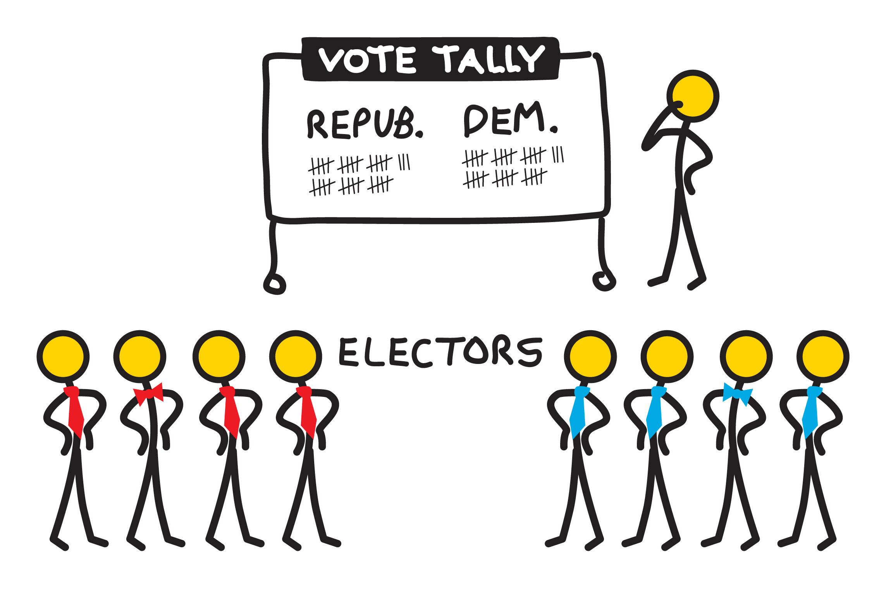
Perselisihan hasil pemilihan umum
Pihak dalam Perkara PHP
Pemohon
Parpol peserta Pemilu DPR/DPRD
Perseorangan peserta Pemilu DPD
Termohon
KPU
KPUD/KIP
Pasangan Calon Pres/Wapres
Pihak Terkait
Pemberi Keterangan

Slide 24
Perselisihan hasil pemilihan umum
Pada 2008 MK mendapat kewenangan untuk menyelesaikan perselisihan hasil pemilihan umum kepala daerah.
Kewenangan demikian berasal dari Pasal 106 ayat (1) dan ayat (2) UU 32/2004 tentang Pemerintahan Daerah yang mengatur bahwa keberatan berkenaan dengan hasil penghitungan suara yang mempengaruhi terpilihnya Pasangan Calon diajukan ke Mahkamah Agung.
Pasal 236C UU 12/2008 tentang Perubahan Kedua Atas Undang-Undang Nomor 32 Tahun 2004 mengatur bahwa, “Penanganan sengketa hasil penghitungan suara pemilihan kepala daerah oleh Mahkamah Agung dialihkan kepada Mahkamah Konstitusi paling lama 18 (delapan belas) bulan sejak Undang-Undang ini diundangkan”.

Slide 25
Perselisihan hasil pemilihan umum
Berita Acara Pengalihan Wewenang Mengadili ditandatangani Ketua MA dan Ketua MK pada 29 Oktober 2008.
UU 22/2007 tentang Penyelenggara Pemilihan Umum sebagaimana telah diubah dengan UU 15/2011 tentang Penyelenggara Pemilihan Umum memasukkan pemilihan kepala daerah sebagai bagian dari rezim pemilihan umum.
Putusan MK Nomor 97/PUU-XI/2013, bertanggal 19 Mei 2014, menyatakan Pilkada bukan rezim Pemilu yang diatur Pasal 22E UUD 1945, melainkan rezim pemerintahan daerah yang diatur Pasal 18 ayat (4) UUD 1945, sehingga penyelesaian perselisihan hasil pemilihan umum kepala daerah bukan kewenangan MK.

Slide 26
Perselisihan hasil pemilihan umum
UU 1/2015 sebagaimana telah diubah dengan UU 8/2015 tentang Perubahan Atas Undang-Undang Nomor 1 Tahun 2015 tentang Penetapan Peraturan Pemerintah Pengganti Undang-Undang Nomor 1 Tahun 2014 tentang Pemilihan Gubernur, Bupati, dan Walikota Menjadi Undang-Undang mengatur pemilihan kepala daerah dilaksanakan serentak dan menegaskannya sebagai bukan bagian rezim Pemilu, melainkan disebut dengan istilah “Pemilihan Gubernur, Bupati, dan Walikota”.
Pasal 157 ayat (3) menyatakan, “perkara perselisihan penetapan perolehan suara hasil Pemilihan diperiksa dan diadili oleh Mahkamah Konstitusi sampai dibentuknya badan peradilan khusus”.
Pasal 157 ayat (4) menyatakan, “Peserta Pemilihan dapat mengajukan permohonan pembatalan penetapan hasil penghitungan perolehan suara oleh KPU Provinsi dan KPU Kabupaten/Kota kepada Mahkamah Konstitusi”.

Slide 27
Perselisihan hasil pemilihan umum
Dikeluarkannya pemilihan kepala daerah dari rezim Pemilihan Umum mengakibatkan MK dalam mengadili perkara perselisihan hasil pemilihan kepala daerah tidak lagi berangkat dari posisi sebagai the guardian of the constitusion.
Hal demikian mengakibatkan MK tidak lagi dapat membuat terobosan berupa mengoreksi ketentuan undang-undang yang menghambat atau menghalangi keadilan berdasarkan UUD 1945.
Setelah bukan lagi bagian dari rezim pemilu, maka putusan perkara perselisihan pemilihan kepala daerah oleh MK hanya semata-mata mengenai perselisihan hasil penghitungan suara.

Slide 28
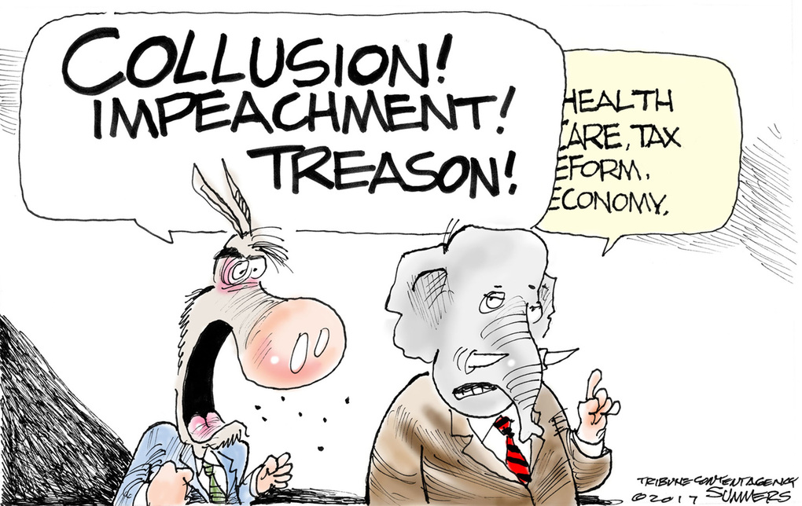
impeachment
Kewajiban MK yang diatur dalam Pasal 24C ayat (2) UUD 1945 adalah “... memberikan putusan atas pendapat Dewan Perwakilan Rakyat mengenai dugaan pelanggaran oleh Presiden dan/atau Wakil Presiden menurut Undang-Undang Dasar”.
Kewajiban memberi putusan atas pendapat DPR demikian muncul ketika DPR mengajukan kepada MK semacam pendapat atau “dakwaan” bahwa Presiden/Wakil Presiden diduga telah melakukan pelanggaran hukum berupa pengkhianatan terhadap negara, korupsi, penyuapan, tindak pidana berat lainnya, atau perbuatan tercela maupun dugaan bahwa Presiden/Wakil Presiden tidak lagi memenuhi syarat sebagai Presiden/Wakil Presiden.

Slide 29
impeachment
Tugas MK adl menilai apakah terbukti atau tidak pendapat DPR mengenai i) dugaan pelanggaran hukum oleh Presiden/WaPres, atau ii) dugaan bahwa Presiden/WaPres tidak lagi memenuhi syarat sebagai Presiden/WaPres.
Penilaian MK dituangkan dalam Putusan MK yang bersifat final dan mengikat.
MK tidak memiliki kewenangan untuk memberhentikan atau tidak memberhentikan Presiden/Wakil Presiden.
Pemberhentian Presiden/Wakil Presiden dilakukan MPR atas usul DPR dengan berdasar putusan MK (yang membenarkan pendapat DPR)

Slide 30
-mw-

